Slide 1
4조 성적표 관리
이태우, 임태민, 장민혁, 장우석

Slide 2
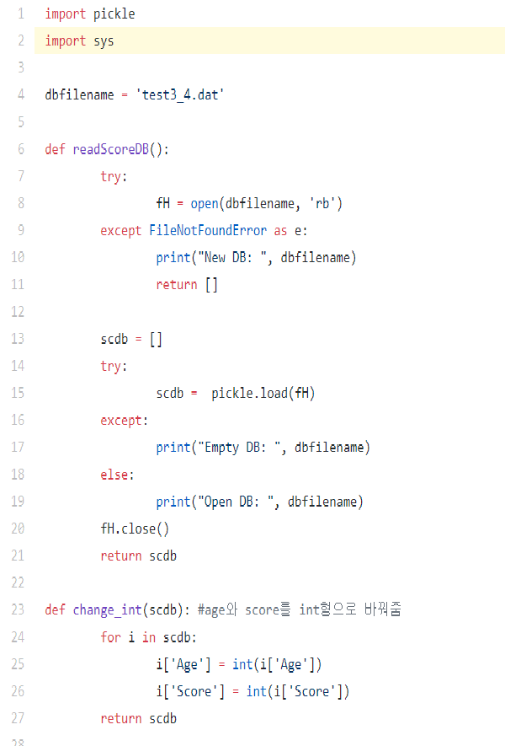

장민혁

Slide 3
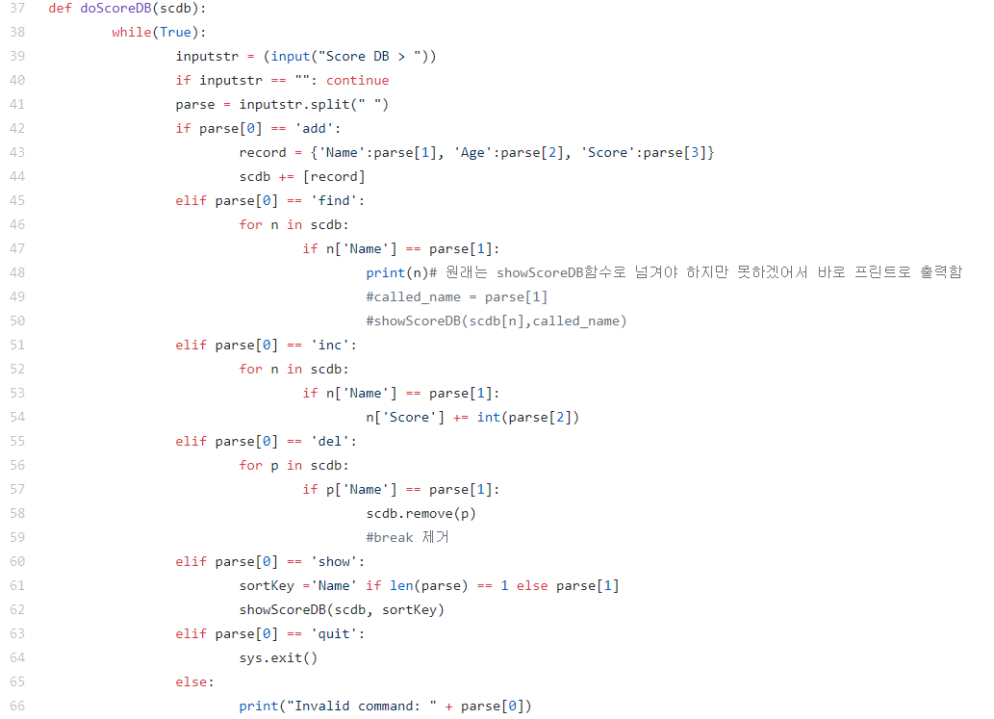

Slide 4


